Slide 1

BRIEFING REGIONAL DIÁRIO
Confeccionado em: 18/09/2026
Confeccionado por: SO ROCHA
Previsor: TEN PIERRE

Slide 2
PREVISÃO PARA AS REGIÕES
REGIÃO SUL: Previsão de céu nublado, com restrição de teto no leste do PR e nordeste de SC, no período da manhã. Áreas de instabilidade atingem o centro-norte do RS, centro-oeste de SC e oeste de SC, a partir do início da noite. Previsão de chuva com restrição de visibilidade, durante a madrugada do dia 19, no leste da região.
REGIÃO SUDESTE: Previsão de restrição de teto, no início da manhã, no leste de SP, no RJ e ES. No período da tarde, há previsão de pancadas de chuva isoladas na TMA-SP, Vale do Paraíba, RJ, ES e sul de MG. No período da Noite, há previsão de restrição de teto na TMA-SP e no Vale do Paraíba.
REGIÃO CENTRO-OESTE: Previsão de trovoadas isoladas, acompanhadas de pancadas de chuva, no oeste e sul de MT e norte de MS, no período da tarde. Na madrugada do dia 19, há previsão de trovoadas embutidas, acompanhadas de pancadas de chuva, no oeste e sul de MS.
REGIÃO NORDESTE: Ventos úmidos provenientes do oceano mantêm a faixa leste/litorânea com céu parcialmente nublado, com possibilidade de pancadas de chuva isoladas e/ou chuva intermitente em SE, AL, PE e sul da BA. Previsão de ventos fortes, em torno de 15 nós, no litoral norte da região, com rajadas de até 28 nós.
REGIÃO NORTE: Previsão de trovoadas, acompanhadas de pancadas de chuva isoladas, no AC, centro-oeste do AM, RR e RO, principalmente no período da tarde.

Slide 3
BRIEFING REGIONAL DIÁRIO
SIGMET em vigor
Localidades com evento severo
Vento forte (≥ 21 KT / rajada)
SBAO: 3
SBAZ: 33, 34
SBCW: 2, 3
SBRE: 1
SBPV SBRB SBCZ SBAT SBTT SGAS SARE SBFI SBPP SBBV SBPA
SBAN SBTD SBCA SBPO SBCH SBPF SBCX SBFL SBJA SBPA SBCO SBPK SBBG SBSM
Atualizações consulte: https://redemet.decea.mil.br/

Slide 4

BRIEFING REGIONAL DIÁRIO
RESTRIÇÕES · METAR 18/09 12:03 UTC
1 - Restrições de teto: SBCT, SBGR, SBPA, SBSP
2 - Restrições de visibilidade: Não houve.
3 - Restrições de teto/visibilidade: Não houve.
 | VFR | Vis ≥ 5.000 m e Teto ≥ 1.500 ft
 | IFR | Vis 1.500–5.000 m ou Teto 600–1.500 ft
 | ABX MIN | Vis < 1.500 m ou Teto < 600 ft
Atualizações consulte: https://redemet.decea.mil.br/

Slide 5
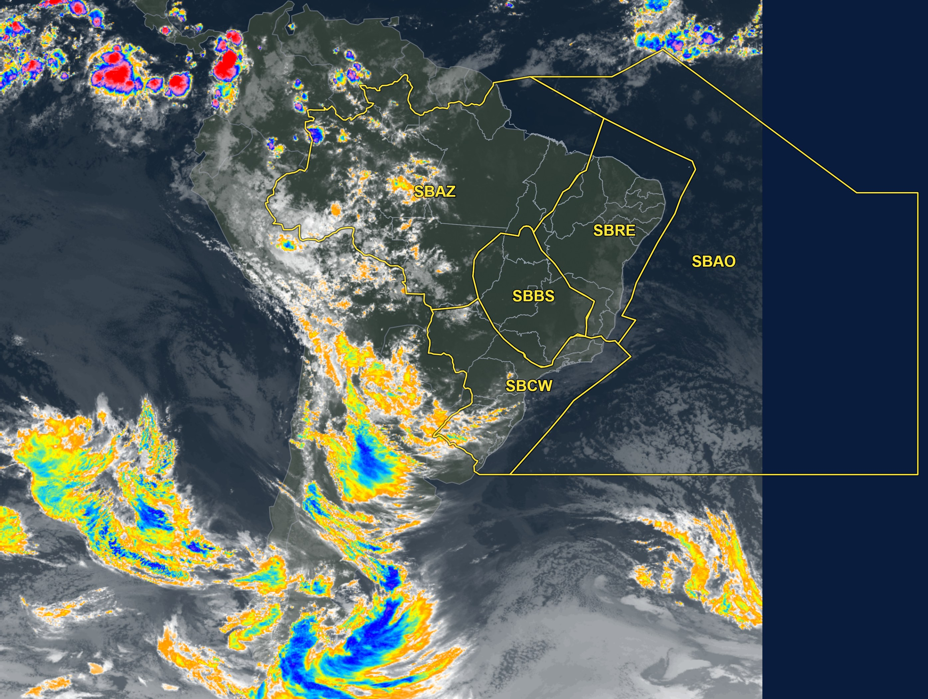
Satélite — América do Sul
Imagem: 18/09/2026 11:20 UTC
Atualizações consulte: https://redemet.decea.mil.br/

Slide 6
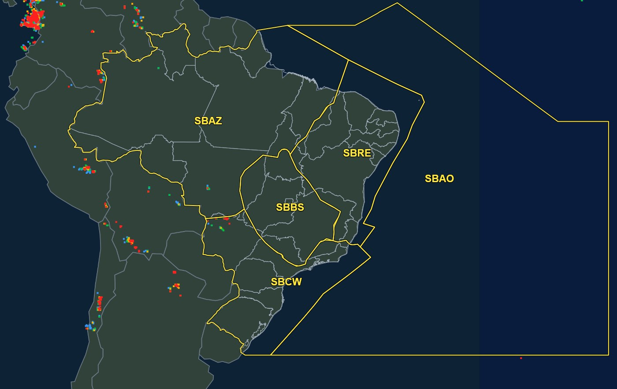
DEA - 12:03 UTC
0–15 min
15–30 min
30–45 min
45–60 min
Atualizações consulte: https://redemet.decea.mil.br/

Slide 7
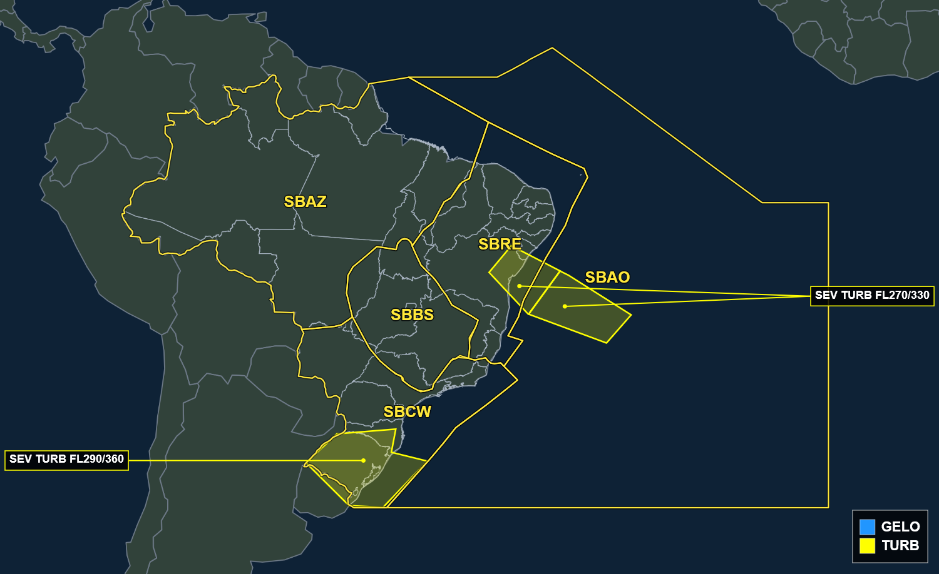
SIGMET em vigor · consulta 18/09 12:03 UTC
Atualizações consulte: https://redemet.decea.mil.br/

Slide 8
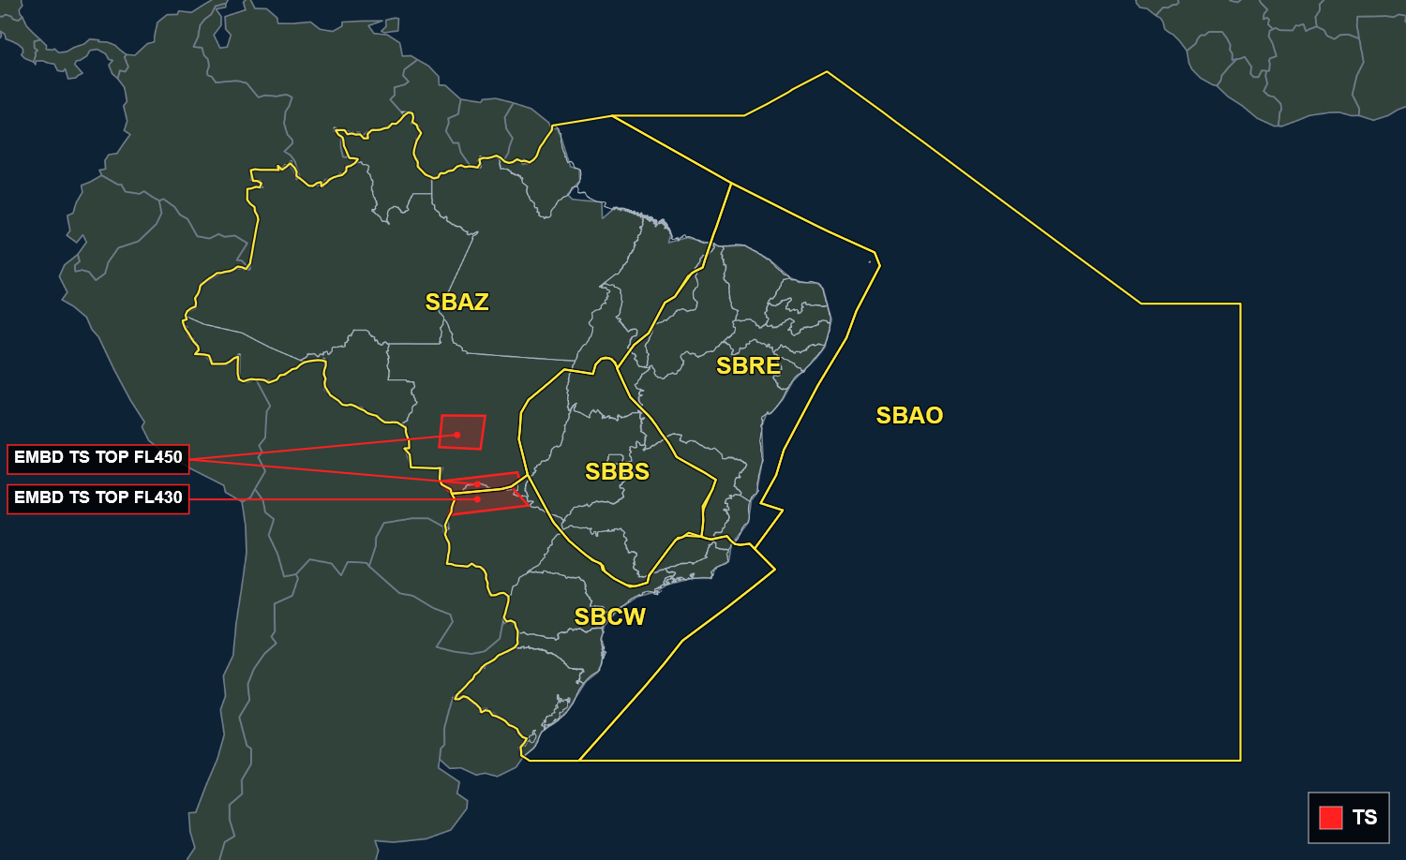
SIGMET de TS em vigor · consulta 18/09 12:03 UTC
Atualizações consulte: https://redemet.decea.mil.br/

Slide 9
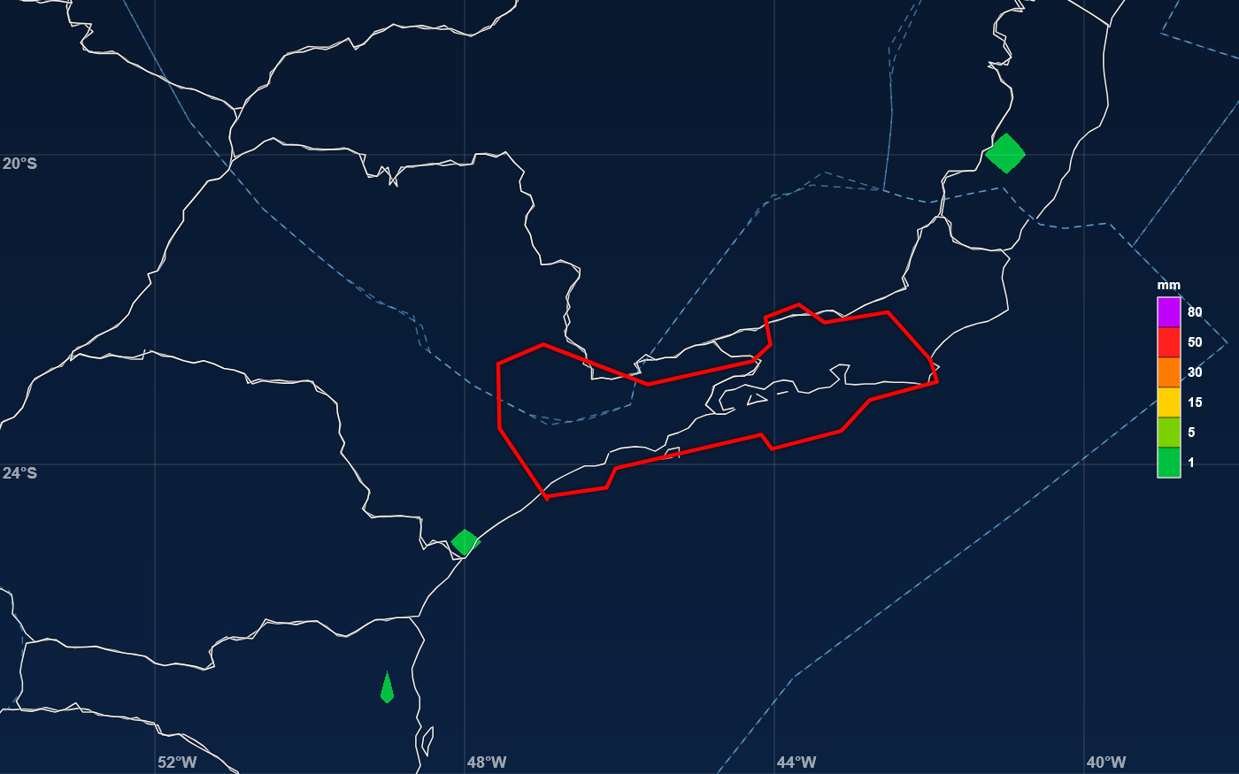
Modelagem ECMWF — precipitação prevista (pico) · 2000 UTC 18/09 (rodada 18/09 00Z)

Slide 10
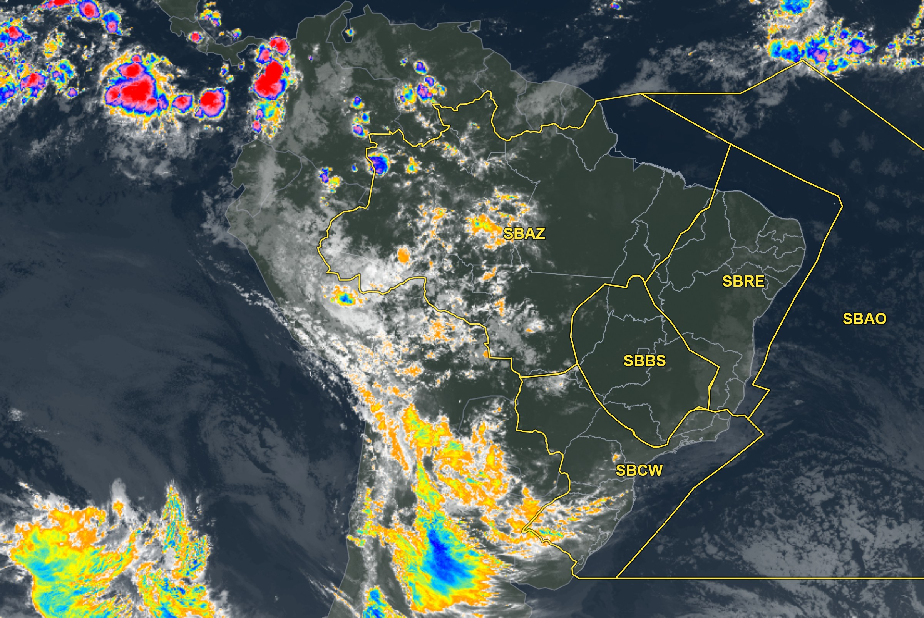
Satélite realçada
Imagem: 18/09/2026 11:20 UTC
FIR-AZ | EG | BE | BV | MQ | SL | SN | PV | RB | CY
MANHÃ
TARDE | FU | SHRA | SHRA |  |  |  | TSRA | TSRA | TSRA
NOITE |  |  |  |  |  |  | TS | TSRA
MANHÃ

Slide 11
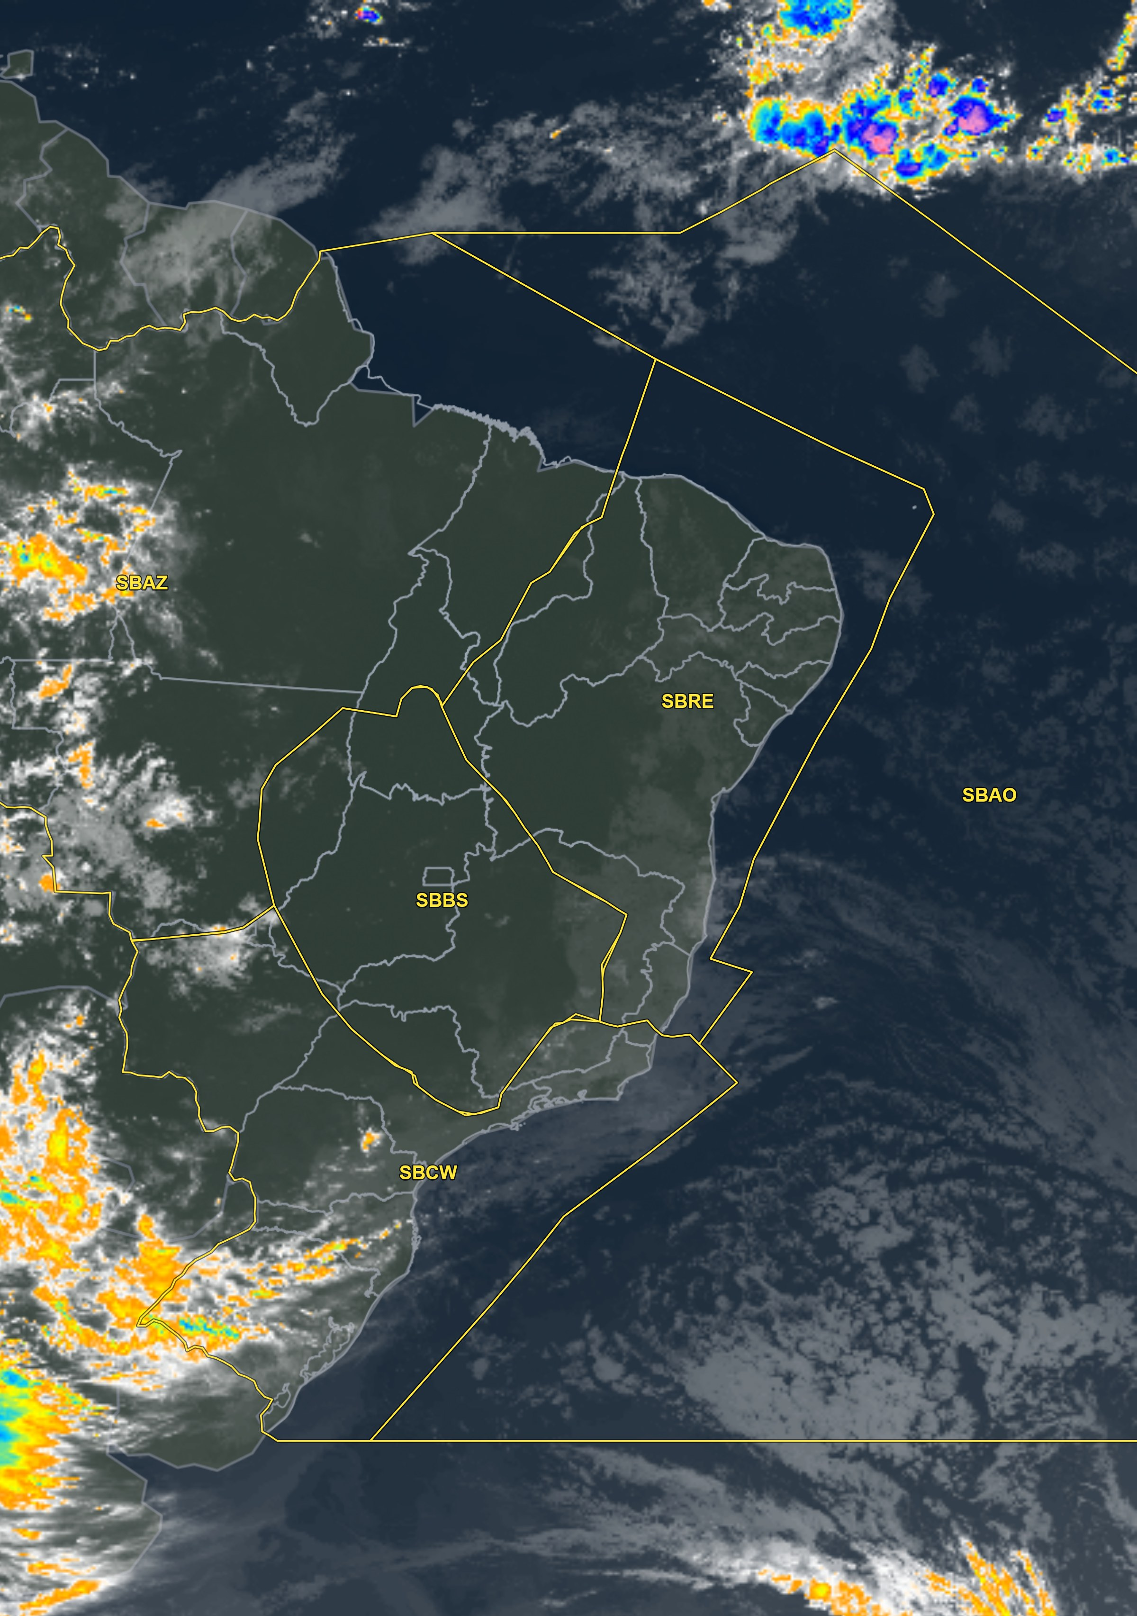
Satélite realçada
Imagem: 18/09/2026 11:20 UTC
FIR-RE | FZ | RF | SV | VT
MANHÃ |  |  |  | -RA T/V
TARDE |  | -RA | SHRA | -RA T/V
NOITE |  | -RA | SHRA | RA T/V
MANHÃ |  | -RA V/T |  | -RA

Slide 12
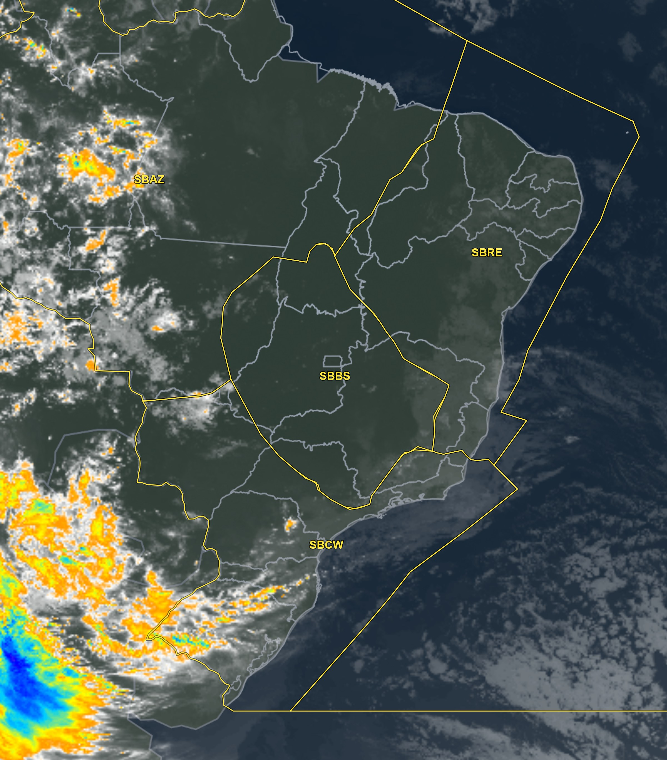
Satélite realçada
Imagem: 18/09/2026 11:20 UTC
FIR-BS | BR | GO | BH | CF | KP
MANHÃ
TARDE
NOITE
MANHÃ

Slide 13
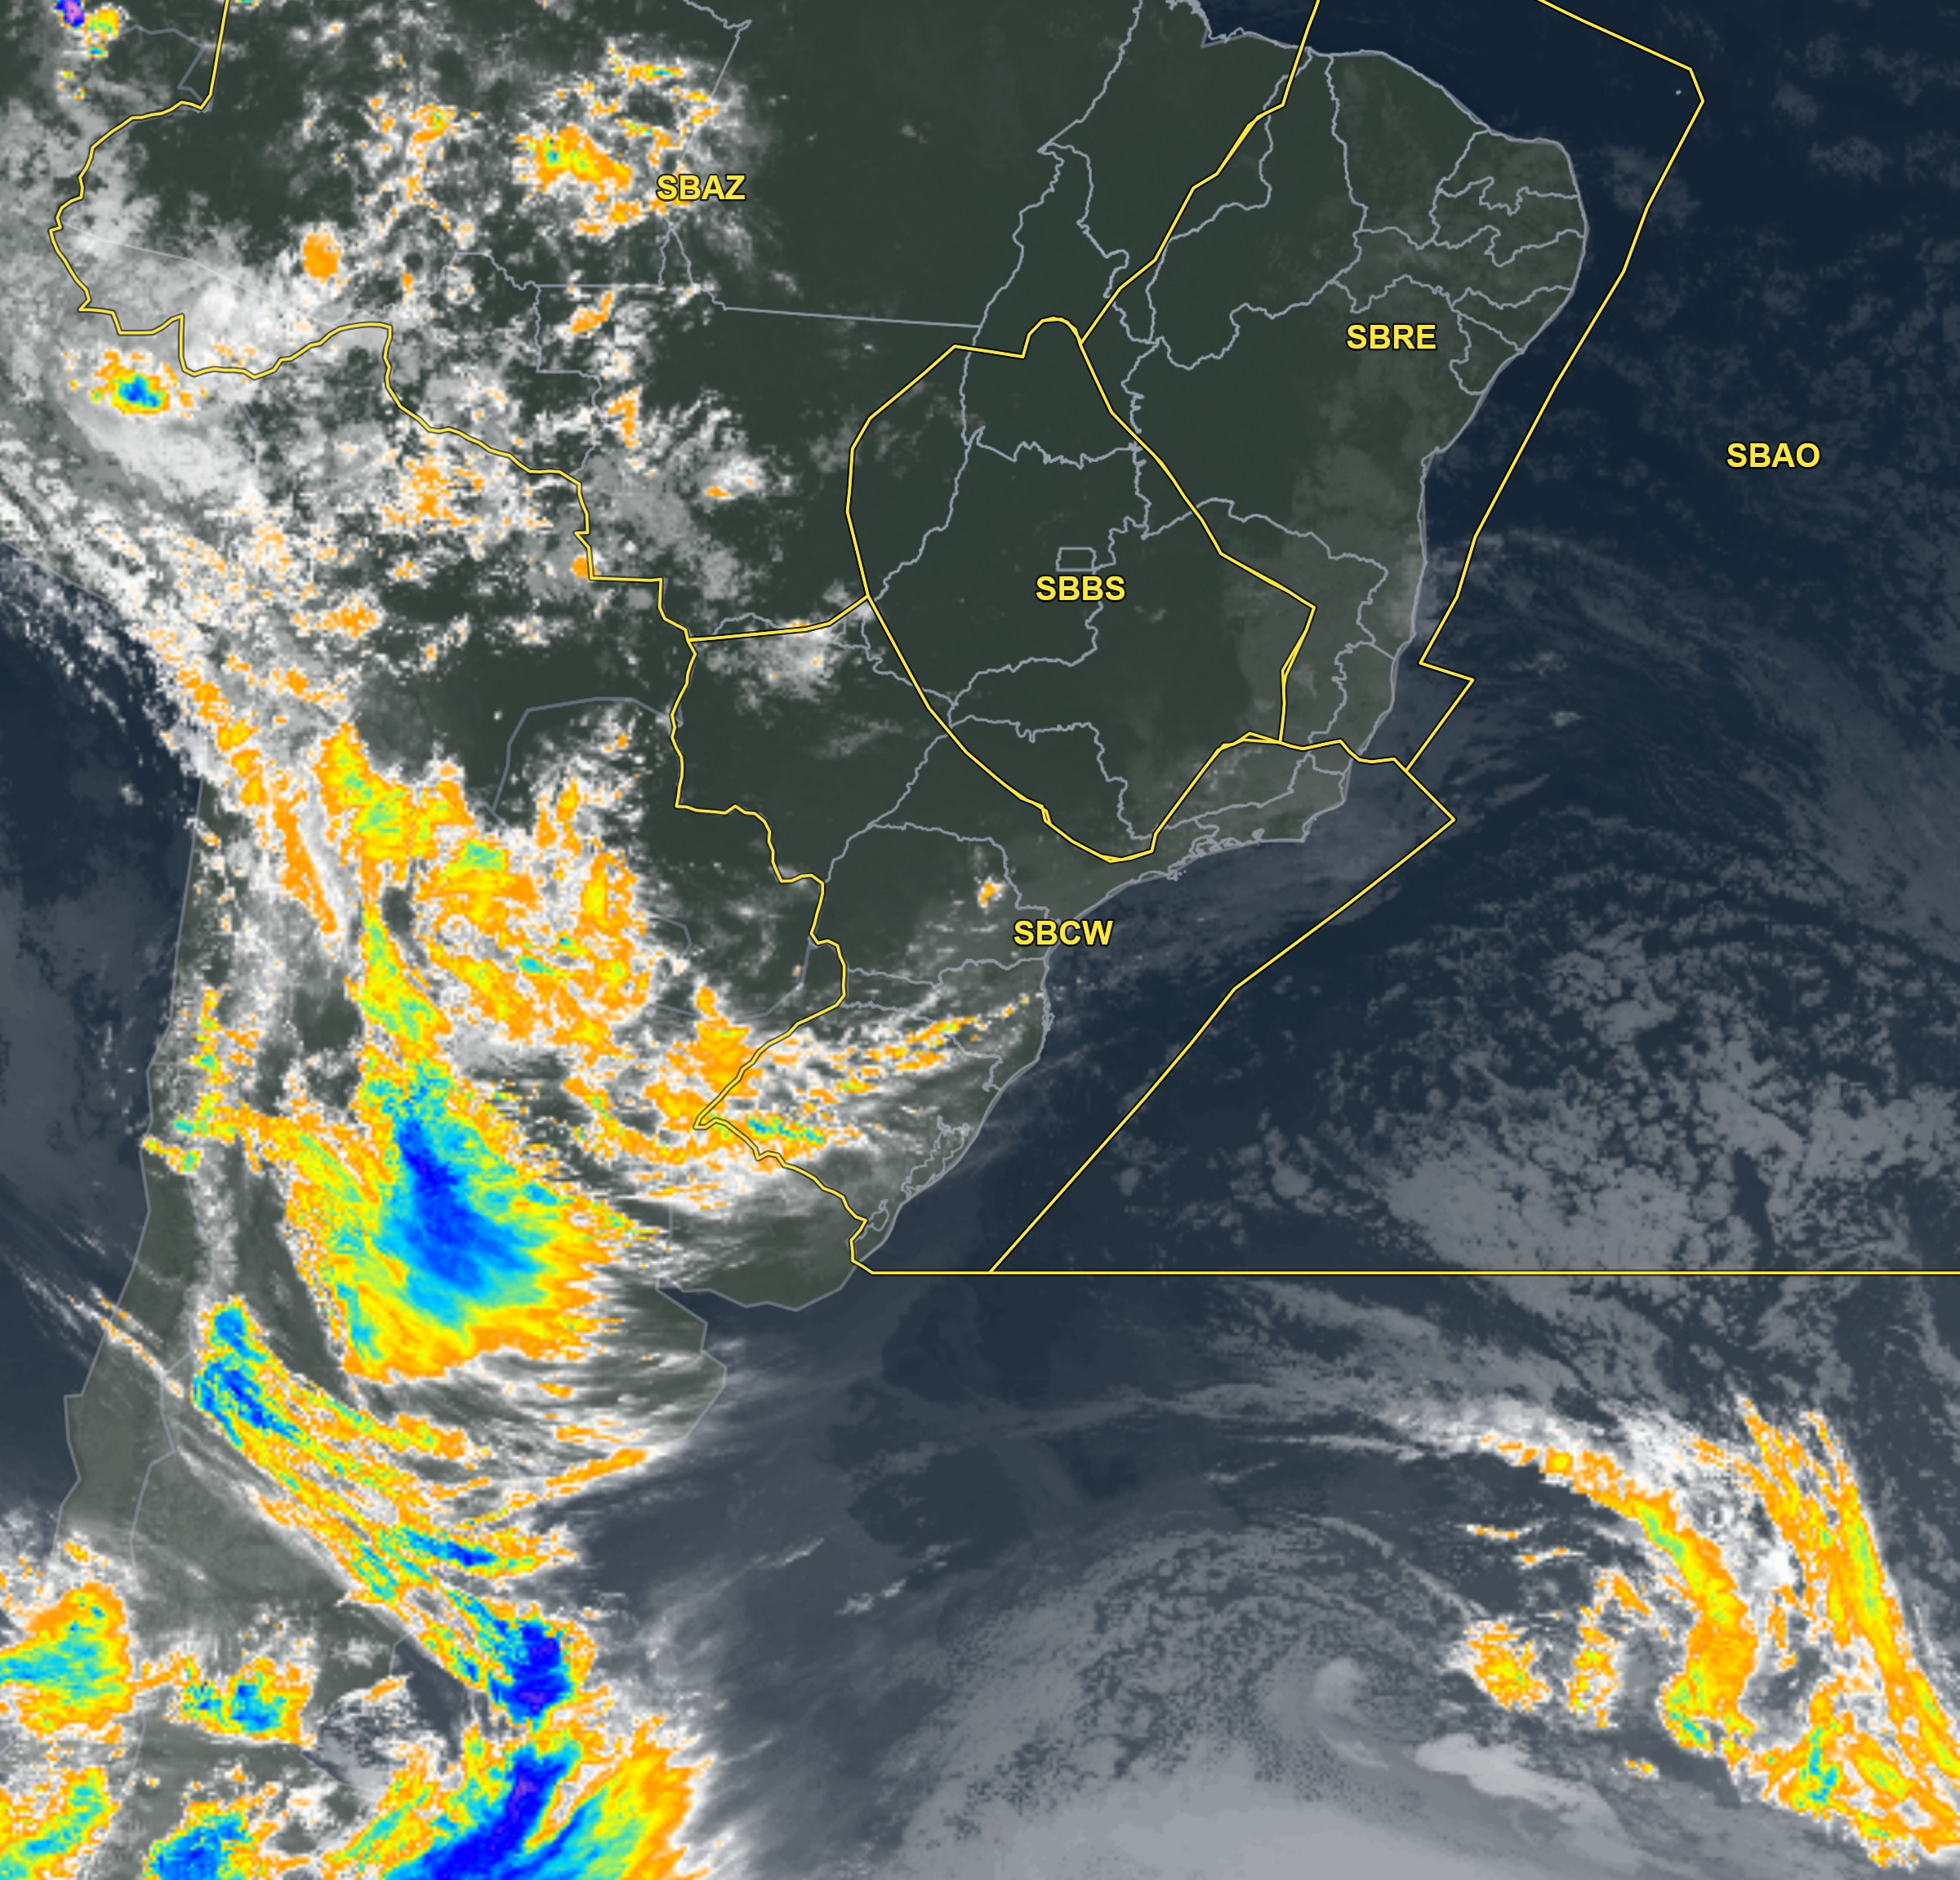
Satélite realçada
Imagem: 18/09/2026 11:20 UTC
FIR-CW | GR | SP | GL | RJ | CG | CT | FI | FL | JV | NF | PA
MANHÃ | T |  |  |  |  |  |  |  | -RA
TARDE |  |  | -RA | -RA | TS | T |  |  | -RA
NOITE | T | T | -RA | -RA |  | T |  | RA T/V | RA T/V | RA T
MANHÃ | BR T/V | BR T/V |  |  |  | BR T/V | TSRA | RA T/V | RA T/V | RA T | BR V

